Slide 1

Universidade Presbiteriana Mackenzie
Análise, Projeto e Desenvolvimento II
(laboratório)
Ana Claudia Rossi
Faculdade de Computação e Informática

Slide 2
Tópicos Abordados
Plano de Ensino - Laboratório
Regras
Notas
Comunicados
Datas
Refatoração

Slide 3
Regras
Pontualidade
Gerenciem suas faltas
Entrega de trabalhos
Os trabalhos deveram ser entregues na data determinada pelo professor
As atividades serão dimensionadas para sua realização no período da aula de laboratório, podendo ser entregues no ambiente Moodle até antes do início da próxima aula de laboratório
Não serão aceitos trabalhos fora do prazo
Use o tempo da disciplina de laboratório para a disciplina de laboratório

Slide 4
Notas
Composição da nota de laboratórios
Desempenho nas aulas de laboratório. Atribuição a cada aula. Caso o aluno falte à aula, ou não submeta nenhum arquivo, será atribuído a nota 0 (zero). A nota final (Lab) será a média aritmética simples das notas atribuídas a cada aula
Para composição serão considerados os fatores:
Empenho na solução dos exercícios.
Correção e qualidade da solução apresentada
Plágio
Casos de cópia de trabalhos ou exercícios detectados, sejam de outros colegas, ou a partir de websites na Internet serão atribuídas nota 0 (zeros) a todos os envolvidos

Slide 5
Notas
O desempenho nas aulas será registrado no ambiente Moodle no espaço dedicado à disciplina de laboratório.
O aluno poderá consultar a qualquer momento suas notas parciais através do link “notas” no ambiente Moodle

Slide 6
Comunicados e Avisos
Todos os comunicados e avisos referentes a disciplina serão postados do ambiente Moodle (Mackenzie Virtual)
O Aluno deve acompanha regularmente seu email @mackenzista.com.br ou redirecioná-lo ao provedor de sua preferência
Todas as atividades estarão disponíveis no Ambiente Moodle
O aluno deverá postar seus exercícios e trabalhos somente no Ambiente Moodle
Não serão aceitos trabalhos entregues fora do prazo estipulado, ou entregues por outros meios

Slide 7
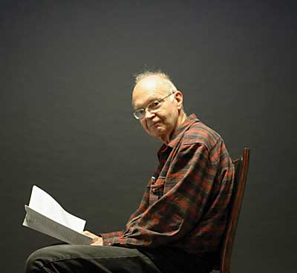
Padrões de Nomenclatura
http://www.literateprogramming.com/
http://www.ime.usp.br/~pf/CWEB/lit-prog.html
Programming is best regarded as the process of creating works of literature, which are meant to be read.
Tradução: "A atividade de programação deve ser encarada como um processo de criação de obras de literatura, escritas para serem lidas."
Donald Knuth, The Art of Computer Programming

Slide 8
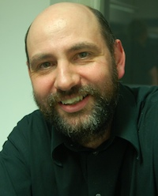
Padrões de Nomenclatura
http://martinfowler.com/
Any fool can write code that a computer can understand. Good programmers write code that humans can understand.
Tradução: "Qualquer idiota é capaz de escrever código que um computador possa entender. Bons programadores escrevem código que seres humanos podem entender."
Martin Fowler,Refactoring: Improving the Design of Existing Code

Slide 9
Obrigado
Ana Claudia Rossi ana.rossi@mackenzie.br
Introdução a Padrões de Software – Profa. Ana Claudia Rossi

